Slide 1

1. KONU: GÜZEL AHLAKİ TUTUM VE DAVRANIŞLAR

Slide 2


1. KONU: GÜZEL AHLAKİ TUTUM VE DAVRANIŞLAR
• Ahlak kelime anlamı olarak “mizaç, tabiat, huy” anlamına gelir.
• Ahlak, bir toplumda kişilerin iyi veya kötü olarak nitelendirilmesine yol açan huylara denir.
• İnsanlarda bulunan iyi ve kötü tüm özellikleri kapsamakla birlikte daha çok güzel davranışları ifade eder.
• İslam’daki ahlaki ilkelerin temel kaynağı Kur’an-ı Kerim ve Hz. Muhammed’in (s.a.v.) sünnetidir.
Bu içeriklerin daha fazlasına GÜNAY YAYINLARI Bumerang Konu Anlatımlı Din Kültürü ve Ahlak Bilgisi kitabından ulaşabilirsiniz.

Slide 3



1. KONU: GÜZEL AHLAKİ TUTUM VE DAVRANIŞLAR
İnsanların dışarıya yansıyan her türlü hal ve hareketleridir.
Davranış
Bir sorunu ele alış biçimi, bir kimsenin bir sorun karşısında tuttuğu yoldur.
Tutum
Bir toplumda benimsenmiş ve yaşatılmakta olan her türlü duyuş, düşünüş, davranış, kural ve kıymettir.
Değer
Bu içeriklerin daha fazlasına GÜNAY YAYINLARI Bumerang Konu Anlatımlı Din Kültürü ve Ahlak Bilgisi kitabından ulaşabilirsiniz.

Slide 4

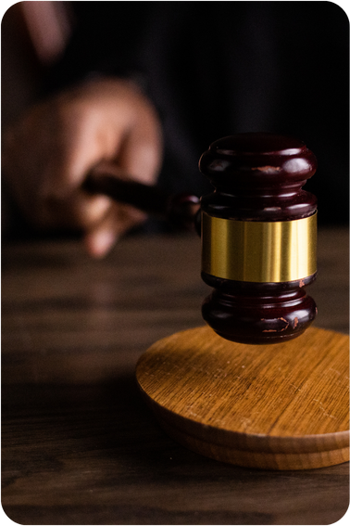
1. KONU: GÜZEL AHLAKİ TUTUM VE DAVRANIŞLAR
Adalet
• Her şeyin ve herkesin hakkını vermek, haklı ile haksızı ayırt etmek, ölçülü ve dengeli olmaktır.
Esmaü’l-Hüsna’dan el-Adl, çok adil, asla zulmetmeyen, hakkaniyetle hükmeden, haktan başkasını yapmayan anlamlarına gelir.
• Yöneticilerin görev aldıkları işleri hakka dikkat ederek yürütmesi adalete örnek gösterilebilir.
Bu içeriklerin daha fazlasına GÜNAY YAYINLARI Bumerang Konu Anlatımlı Din Kültürü ve Ahlak Bilgisi kitabından ulaşabilirsiniz.

Slide 5
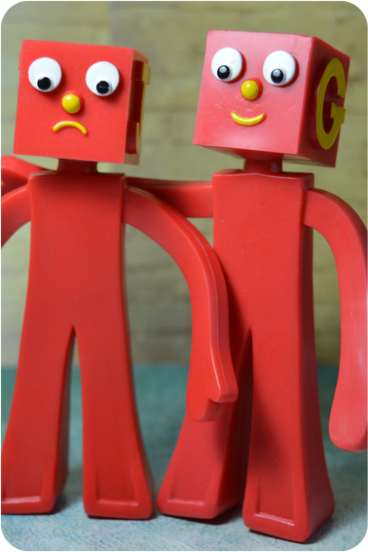
1. KONU: GÜZEL AHLAKİ TUTUM VE DAVRANIŞLAR
Dostluk
• Dostluk iki insan arasında derin sevgi ve saygıyı ifade eden bir değerdir.
• Peygamberimiz Hz. Muhammed’in (s.a.v.), en yakın dostu ve sırdaşı Hz. Ebu Bekir (r.a.)’dir.
• Dost edinirken seçici davranmalıyız ve dostlukta da düşmanlıkta da ölçülü olmalıyız.
“Mümin cana yakındır. (İnsanlarla) yakınlık kurmayan ve kendisiyle dostluk kurulamayan kimsede hayır yoktur.”
(Hadis)
Bu içeriklerin daha fazlasına GÜNAY YAYINLARI Bumerang Konu Anlatımlı Din Kültürü ve Ahlak Bilgisi kitabından ulaşabilirsiniz.

Slide 6
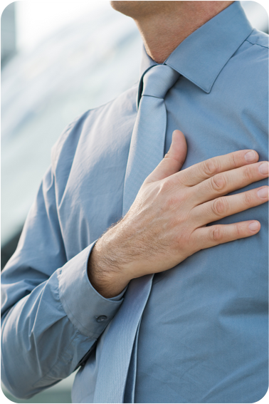
1. KONU: GÜZEL AHLAKİ TUTUM VE DAVRANIŞLAR
• Öz ile sözün, söz ile davranışların birbirine uyması, kişinin olduğu gibi görünüp göründüğü gibi olması durumudur.
Dürüstlük
• Kişilik özellikleri, ahlakî davranışları ile ticaretteki dürüstlüğü sebebiyle Mekke halkı tarafından Peygamberimize “Muhammedü’l-Emin” yani “Güvenilir Muhammed” lakabı verilmiştir.
“Ey iman edenler! Allah’a karşı gelmekten sakının ve doğru söz söyleyin…”
(Ahzâb suresi, 70. ayet)
Bu içeriklerin daha fazlasına GÜNAY YAYINLARI Bumerang Konu Anlatımlı Din Kültürü ve Ahlak Bilgisi kitabından ulaşabilirsiniz.

Slide 7

1. KONU: GÜZEL AHLAKİ TUTUM VE DAVRANIŞLAR
Öz denetim
• Öz denetim kişinin dışarıdan bir baskı olmaksızın, davranışlarını denetleyip sınırlaması, kendini kontrol edebilmesidir.
• Yüce Allah, kişinin kendini kontrol edebilmesi ve iyi bir kul olarak yaşayabilmeleri için insanlara Kur’an-ı Kerim’i göndermiş ve Hz. Muhammed’i (s.a.v.) görevlendirmiştir
• Davranışlarını kontrol altında tutmak, şeytanın vesvese ve hilelerine karşı bilinçli olmak bir öz denetimdir.
Bu içeriklerin daha fazlasına GÜNAY YAYINLARI Bumerang Konu Anlatımlı Din Kültürü ve Ahlak Bilgisi kitabından ulaşabilirsiniz.

Slide 8
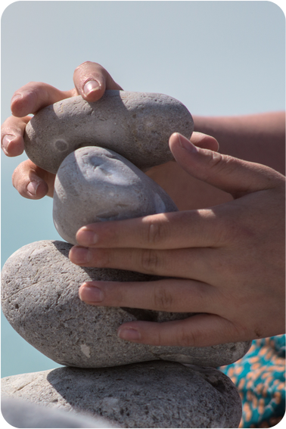
1. KONU: GÜZEL AHLAKİ TUTUM VE DAVRANIŞLAR
Sabır
• Sözlükte engelleme, direnç gösterme, kararlılık, cesaretli olma, acele etmeme demektir.
• Sabır; hoşa gitmeyen olaylar, insanı zorlayan durumlar karşısında dünya ve ahiret yararlarını düşünerek insanın kalbinde yer tutan sükûnet ve dayanma kuvveti, Allah’a (c.c.) sığınıp güvenerek bela ve felaketlere direnç göstermeyi ifade eder.
“Rabbinin rızasına ermek için sabret.”
(Müddessir suresi, 7. ayet)
Bu içeriklerin daha fazlasına GÜNAY YAYINLARI Bumerang Konu Anlatımlı Din Kültürü ve Ahlak Bilgisi kitabından ulaşabilirsiniz.

Slide 9

1. KONU: GÜZEL AHLAKİ TUTUM VE DAVRANIŞLAR
Saygı
• Saygı; kişiyi diğer insanlara karşı dikkatli, özenli, ölçülü davranmaya yönelten bir değerdir.
• Hz. Peygamber (s.a.v.) muhataplarına ismen seslenmiş, çocuklara selam vermiş, çocukların hatırlarını sormuş, yerine göre gençlerden izin istemiş, konuşanı can kulağıyla dinlemiştir.
“(O takva sahipleri ki) onlar, görmedikleri halde Rablerine candan saygı gösterirler…”
(Enbiyâ suresi, 49. ayet)
Bu içeriklerin daha fazlasına GÜNAY YAYINLARI Bumerang Konu Anlatımlı Din Kültürü ve Ahlak Bilgisi kitabından ulaşabilirsiniz.

Slide 10

1. KONU: GÜZEL AHLAKİ TUTUM VE DAVRANIŞLAR
Sevgi
• Sevgi, insanı bir şeye ya da bir kimseye yakın ilgi göstermeye yönelten duygudur.
• Sevgi, Allah (c.c.) tarafından yarattıklarının kalplerine yerleştirilmiş bir duygudur.
“Müminler, birbirlerini sevmede, birbirlerine merhamet ve şefkat göstermede, tıpkı bir organı rahatsızlandığında diğer organları da uykusuzluk ve yüksek ateşle bu acıyı paylaşan bir bedene benzer.”
(Hadis)
Bu içeriklerin daha fazlasına GÜNAY YAYINLARI Bumerang Konu Anlatımlı Din Kültürü ve Ahlak Bilgisi kitabından ulaşabilirsiniz.

Slide 11
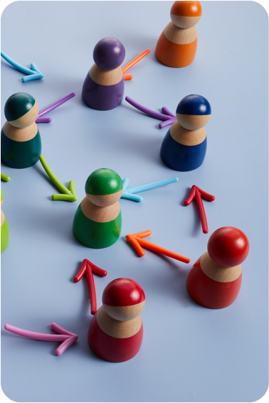
1. KONU: GÜZEL AHLAKİ TUTUM VE DAVRANIŞLAR
Sorumluluk
• Sorumluluk, kişinin kendi davranışlarını veya kendi yetki alanına giren herhangi bir olayın sonuçlarını üstlenmesi demektir.
• Eş anlamlısı “mesuliyet” olan sorumluluğun en önemlisi kişinin Allah’a (c.c.) karşı olan sorumluluğudur.
“Allah, bir kimseyi ancak gücünün yettiği şeyle yükümlü kılar. Onun kazandığı iyilik kendi yararına, kötülük de kendi zararınadır.”
(Bakara suresi, 286. ayet)
Bu içeriklerin daha fazlasına GÜNAY YAYINLARI Bumerang Konu Anlatımlı Din Kültürü ve Ahlak Bilgisi kitabından ulaşabilirsiniz.

Slide 12
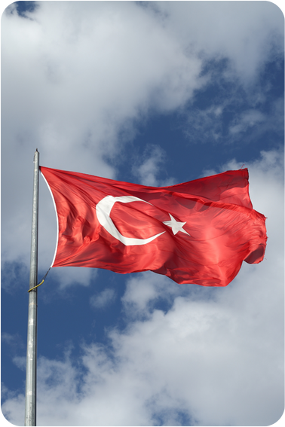
1. KONU: GÜZEL AHLAKİ TUTUM VE DAVRANIŞLAR
Vatanseverlik
• Vatan insanın üzerinde yaşadığı ve değer verdiği topraktır.
• Vatansever ise vatanını, milletini büyük bir tutkuyla seven, bu uğurda her türlü özveride bulunan kimseye denir.
• Şehit, Allah (c.c.) yolunda ve kutsal kabul edilen din, vatan, namus uğruna can veren kimsedir. Gazi de savaşa gidip büyük yararlılıklar gösteren ve sağ olarak dönen müminlere denir.
Bu içeriklerin daha fazlasına GÜNAY YAYINLARI Bumerang Konu Anlatımlı Din Kültürü ve Ahlak Bilgisi kitabından ulaşabilirsiniz.

Slide 13
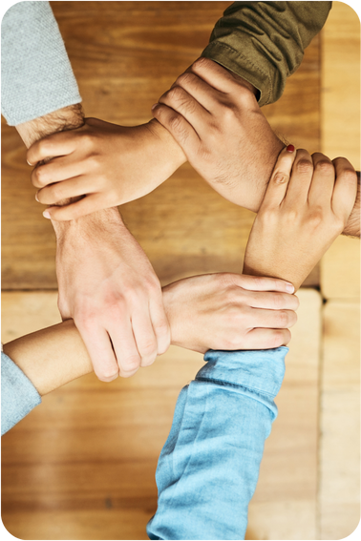
1. KONU: GÜZEL AHLAKİ TUTUM VE DAVRANIŞLAR
Yardımseverlik
• Yardımsever; yoksullara, düşkünlere, yardıma muhtaç olanlara iyilik ve yardım etmeyi seven kişidir.
• Hz. Peygamber kurban kestirir. Hanımı bir bölümü hariç tamamını komşularına dağıtır. Hz. Muhammed (s.a.v.) eve geldiğinde “ Koyundan ne kadar kaldı?” diye sorar. Hanımı, “Kurbanın bir bölümü hariç hiçbir şey kalmadı.” der. Buna karşılık Hz. Peygamber şöyle buyurur “Bir bölümü hariç tamamı bize (sevap olarak) kaldı.”
Bu içeriklerin daha fazlasına GÜNAY YAYINLARI Bumerang Konu Anlatımlı Din Kültürü ve Ahlak Bilgisi kitabından ulaşabilirsiniz.

Slide 14
1. KONU: GÜZEL AHLAKİ TUTUM VE DAVRANIŞLAR
Aşağıda verilen cümlelerdeki noktalı yerlere uygun kelimeleri yazınız.
……….…, bir toplumda kişilerin iyi veya kötü olarak nitelendirilmesine yol açan huylara denir.
………… sözlükte engelleme, direnç gösterme, kararlılık, cesaretli olma, acele etmeme demektir.
………..……..; yoksullara, düşkünlere, yardıma muhtaç olanlara iyilik ve yardım etmeyi seven kişidir.
………… Allah (c.c.) yolunda ve kutsal kabul edilen din, vatan, namus uğruna can veren kimsedir.
Sorumluluğun eş anlamlısı …………….… kelimesidir.
Ahlak
Sabır
Yardımsever
Şehit
mesuliyet
Bu içeriklerin daha fazlasına GÜNAY YAYINLARI Bumerang Konu Anlatımlı Din Kültürü ve Ahlak Bilgisi kitabından ulaşabilirsiniz.

Slide 15

1. KONU: GÜZEL AHLAKİ TUTUM VE DAVRANIŞLAR
Bumerang / 3. Ünite / Beceri Temelli Örnek Soru
Allah’ın Resulü putperestlerin elindeki Mekke’den Medine’ye hicret eder. O, Mekke’ye özlem duymaktadır. Kâbe’ye, Hira’ya, Hacerü’l-esved’e… Doğduğu, yetiştiği, ilk vahyi aldığı şehir olan Mekke’ye. Sahabe de özlem içerisindedir. Medine’de, Mekke’nin hasretiyle Bilal’in dudaklarından dökülen dizeler hasretin boyutunu gözler önüne serer:
“Ah ne olur! Bir gece bile olsa Mekke’de bulunsam,
Sümbül ve tavşanlarla bezeli bir dere kenarında uykuya dalsam,
Bir gün Mecenne pınarına varıp suya kansam,
Şame ile Tafil dağlarına doya doya baksam.’’
Bu parçada Bilal-i Habeşi’nin şiirinde vurgulanan ahlaki ilke aşağıdakilerden hangisidir?
A) Öz denetim B) Dostluk
C) Dürüstlük D) Vatanseverlik
Bu içeriklerin daha fazlasına GÜNAY YAYINLARI Bumerang Konu Anlatımlı Din Kültürü ve Ahlak Bilgisi kitabından ulaşabilirsiniz.

Slide 16
1. KONU: GÜZEL AHLAKİ TUTUM VE DAVRANIŞLAR
Bumerang / 3. Ünite / Kavratan Testler 1 / Soru 7
Hem Kur’an-ı Kerim’de hem de Hz. Peygamberin hadislerinde bizleri güzel ahlaklı olmaya teşvik eden pek çok öğüt, uyarı ve ilke yer alır. Örneğin bir ayette; “Ey iman edenler! Kendiniz, ana babanız ve en yakınlarınız aleyhine de olsa Allah için şahitlik yaparak adaleti titizlikle ayakta tutan kimseler olun. (Şahitlik ettikleriniz) zengin veya fakir de olsalar (adaletten ayrılmayın)... Adaleti yerine getirmede nefsinize uymayın...” (Nisâ suresi, 135. ayet) buyrulmaktadır.
Parçadaki ayette aşağıdaki ahlaki ilkelerden hangisine değinilmemiştir?
A) Sabırlı olmak
B) Adaletli davranmak
C) Doğru sözlü olmak
D) Yalancı şahitlikten kaçınmak
Bu içeriklerin daha fazlasına GÜNAY YAYINLARI Bumerang Konu Anlatımlı Din Kültürü ve Ahlak Bilgisi kitabından ulaşabilirsiniz.

Slide 17
1. KONU: GÜZEL AHLAKİ TUTUM VE DAVRANIŞLAR
Bumerang / 3. Ünite / Kavratan Testler 1 / Soru 6
İslam dini, insanların hem dünya hem de ahiret hayatında mutluluğunu amaçlar. Bu nedenle insanlara yol gösterici ilkeler sunar. Yüce Allah, bizleri pek çok kabiliyet ve bilgi ile donatmıştır. Bizlerden de bunları iyi ve güzel işlerde kullanmamızı ister. Kendimize, diğer insanlara, canlılara ya da çevreye zarar veren her türlü alışkanlık ve davranışı yasaklar.
Buna göre aşağıdakilerden hangisi İslam’ın yasakladığı davranışlardan biri değildir?
A) Kumar oynamak B) İçki içmek
C) Satranç oynamak D) Nargile içmek
Bu içeriklerin daha fazlasına GÜNAY YAYINLARI Bumerang Konu Anlatımlı Din Kültürü ve Ahlak Bilgisi kitabından ulaşabilirsiniz.

Slide 18

1. KONU: GÜZEL AHLAKİ TUTUM VE DAVRANIŞLAR
Harfleri karışık olarak verilen kavramları doğru şekilde belirtiniz.
TUTUM
MUTTU
DEĞER
EDERĞ
VATAN
TAVAN
SEVGİ
GİVES
DÜRÜSTLÜK
KÜLTÜRSÜD
SORUMLULUK
KULLUMSURO
YARDIM
MIRDAY
KUR’AN
NUR’AK
Bu içeriklerin daha fazlasına GÜNAY YAYINLARI Bumerang Konu Anlatımlı Din Kültürü ve Ahlak Bilgisi kitabından ulaşabilirsiniz.

Slide 19
1. KONU: GÜZEL AHLAKİ TUTUM VE DAVRANIŞLAR
K
E
L
İ
M
E
O
Y
U
N
U
• Tanımdan yola çıkarak kavramı tahmin ediyoruz.
• Harf almak için tıklıyoruz.
• Her bir kutu 10 puan değerindedir.
Bu içeriklerin daha fazlasına GÜNAY YAYINLARI Bumerang Konu Anlatımlı Din Kültürü ve Ahlak Bilgisi kitabından ulaşabilirsiniz.

Slide 20
1. KONU: GÜZEL AHLAKİ TUTUM VE DAVRANIŞLAR
40 puan
G
A
Z
İ
Savaşa gidip sağ olarak dönen kimse
Bu içeriklerin daha fazlasına GÜNAY YAYINLARI Bumerang Konu Anlatımlı Din Kültürü ve Ahlak Bilgisi kitabından ulaşabilirsiniz.

Slide 21
1. KONU: GÜZEL AHLAKİ TUTUM VE DAVRANIŞLAR
50 puan
S
A
Y
G
I
İnsanlara karşı özenli, ölçülü davranmaya yönelten değer, hürmet
Bu içeriklerin daha fazlasına GÜNAY YAYINLARI Bumerang Konu Anlatımlı Din Kültürü ve Ahlak Bilgisi kitabından ulaşabilirsiniz.

Slide 22
1. KONU: GÜZEL AHLAKİ TUTUM VE DAVRANIŞLAR
60 puan
A
D
A
L
E
T
Her şeyin ve herkesin hakkını vermek, haklı ile haksızı ayırt etmek
Bu içeriklerin daha fazlasına GÜNAY YAYINLARI Bumerang Konu Anlatımlı Din Kültürü ve Ahlak Bilgisi kitabından ulaşabilirsiniz.

Slide 23
1. KONU: GÜZEL AHLAKİ TUTUM VE DAVRANIŞLAR
70 puan
D
O
S
T
L
U
K
İki insan arasında bağ, sevgi ve saygıyı ifade eden değer
Bu içeriklerin daha fazlasına GÜNAY YAYINLARI Bumerang Konu Anlatımlı Din Kültürü ve Ahlak Bilgisi kitabından ulaşabilirsiniz.

Slide 24
1. KONU: GÜZEL AHLAKİ TUTUM VE DAVRANIŞLAR
80 puan
D
A
V
R
A
N
I
Ş
İnsanların dışarıya yansıyan her türlü hal ve hareketleri
Bu içeriklerin daha fazlasına GÜNAY YAYINLARI Bumerang Konu Anlatımlı Din Kültürü ve Ahlak Bilgisi kitabından ulaşabilirsiniz.

Slide 25

1. KONU: GÜZEL AHLAKİ TUTUM VE DAVRANIŞLAR
Mikail OKUMUŞ
Adem USTAOĞLU
Ekrem BALCI
Bu içeriklerin daha fazlasına GÜNAY YAYINLARI Bumerang Konu Anlatımlı Din Kültürü ve Ahlak Bilgisi kitabından ulaşabilirsiniz.

